Slide 1
鲲鹏920代码调优指南

Slide 2
鲲鹏920体系结构特点及性能优化点
鲲鹏920规格
性能优化点
实施手段
速度快
指令级并行(去除指令间的依赖关系)
向量化并行(NEON)
循环并行化(串行循环转化为并行循环)
多线程编程等
编程语言：c/c++、汇编
实施手段例：
1.编译器自动优化：
(1)编译选项：
O2,O3,循环展开,自动向量化，流水线
(2)去掉全局变量便于编译器优化
(3)受限的指针运用
2.算法和数据结构
(1)数据组织(如：缓存利用)
(2)算法实现的策略(如：查表)
3.函数
(1)传参设计
(2)内联小函数
4.循环
展开、累积、拆分、合并
5.语句
避免生成不需要的指令，让语句生成更高效的指令(FMA,Move指令排布)
6.指令
使用高吞吐量的指令
7.多核并发
多线程编程
辅助：性能分析工具
指令集：ARMv8-A, ARMv 8.2
64C/64T,48C/48T
2.6GHz
31个通用寄存器
32个128bit的向量寄存器
Cpu
寄存器
I Cache Size :64KB
D Cache Size:64KB
CacheLine:64B
指令对齐
预取
Cache line 对齐
L1Cache
Cache Size:512KB
Cache Line:64B
预取
Cache line 对齐
Cache分片
L2Cache
Cache Size:1MB/Core
Cache Line:128B
预取
Cache line 对齐
Cache分片
线程级存储
避免false-sharing
L3Cache
内存
内存通道：8x2933MT/s
Numa编程
内存重用
容量大

Slide 3
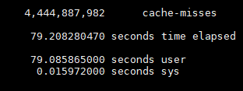
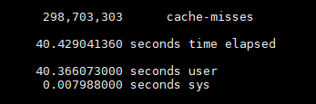
算法和数据结构优化指南 之 对齐cacheline
核心方法：
处理数据量对齐鲲鹏920 cache line(L1 L2 64B)，提升cache命中率
优化示例：1. 假设是行列数相同(M)的float方阵相乘。2. 为说明简单起见，假设M为items的倍数
优化前代码
优化后代码
#define M 1600
#define CacheLineSize 64
int items = CacheLineSize / sizeof(float);
for(int i=0;i<M;i++) {
for(int j=0;j<M;j += items ) {
for(int jj=0;jj< items; jj++) {
dest[i][j+jj] = 0;
}
for(int k=0;k<M;k++) {
for(int jj=0;jj<items; jj++) {
dest[i][j+jj] += src1[i][k] * src2[k][j+jj];
}
}
}
}
优化说明：
[优化前]
如图所示，同色系代表cacheline预期进来的数据，带有透明色的代表被浪费的数据。
在M很大的情况下，如果M*sizeof(float)大于cache line，则每次访问src2[k][j]都不能命中缓存。
#define M 1600
for(int i=0; i < M;i++) {
for(int j=0;j < M;j++) {
dest[i][j] = 0;
for(int k=0; k < M;k++) {
dest[i][j] += src1[i][k] * src2[k][j];
}
}
}
M*sizeof(float)
Src2
[0][0]
[0][1]
[0][2]
[0][M-1]
[1][0]
[1][1]
[1][2]
[1][M-1]
[2][0]
[2][1]
[2][2]
[2][M-1]
[M-1][0]
[M-1][1]
[M-1][2]
[M-1][M-1]
优化前性能
优化后性能
Cache miss降低。运行时间降低一半
[优化后]
Cache友好，不浪费cache line预取进来的数据
Cache line大小)
Src2
[0][0]
[0][1]
[0][2]
[0][M-1]
[1][0]
[1][1]
[1][2]
[1][M-1]
[2][0]
[2][1]
[2][2]
[2][M-1]
[M-1][0]
[M-1][1]
[M-1][2]
[M-1][M-1]

Slide 4
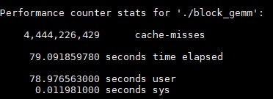
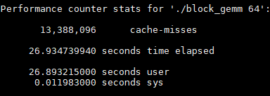
算法和数据结构优化指南 之 Cache分片
核心方法：
当计算量大的时候，进行分片，将计算量限定在 cache容量以内，降低cache miss以提升计算性能
优化说明
矩阵大小1600*1600*sizeof(float)*3 Byte = 29.2M 超过了Cache的容量
将分块调整为
64*64*3*sizeof(float) = 48K
在L1CacheSize 64KB以内
优化示例：1. 假设是行列数相同(M)的float方阵相乘。2. 为说明简单起见，假设指定T能为M整除的倍数
优化前代码片段
优化后代码片段
int T = 64;//
int N = M/T;//25
int k = 0;
int i = 0;
int j = 0;
for(int kt = 0; kt < N; ++ kt){
for(int it=0; it<N; ++it){
for(int jt=0; jt<N; ++jt){
int ktt = kt*T;
int itt = it*T;
int jtt = jt*T;
for(k = ktt; k<ktt+T; ++k){
for(i = itt; i<itt+T; ++i){
float r = src1[i][k];
for(j=jtt; j<jtt+T; ++j){
dest[i][j] += r *src2[k][j];
}
}
}
}
}
}
#define M 1600
for(int i=0; i < M;i++) {
for(int j=0;j < M;j++) {
dest[i][j] = 0;
for(int k=0; k < M;k++) {
dest[i][j] += src1[i][k] * src2[k][j];
}
}
}
64
64
64
优化前性能
优化后性能
Cache miss降低。运行时间降低一半以上
64
=
64
X
64

Slide 5
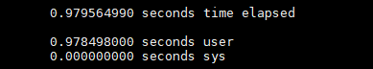
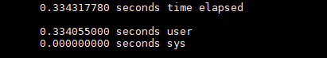
算法和数据结构优化指南 之 查表
核心方法：
(1)如果某些运算频繁的进行，可以提前保存所有的可能的结果。运算时通过查表获取结果即可。查表法可获得性能提升
(2)可结合查表法和线性插值法达到精度和性能的平衡。
优化前代码
优化后代码
float a[5]={2.71828,7.389,20.085,54.5981,148.413};
for(int j = 0; j<100000000; j++) {
float val = a[j%5];
}
for(int j = 0; j<100000000; j++) {
float val = expf(j%5);
}
优化前性能
优化后性能
运行时间降低2/3
VML的vexp、VSL的vRang中均实践了查表法。

Slide 6


函数优化指南 之 传参
优化前代码
优化后代码
核心方法：
函数参数优先通过寄存器传递，大小超量通过栈传递。
如果参数是大结构体或者类时，会有调用时的复制开销和返回时的销毁开销。
改成指针传递则只需要传递一个指针即可。开销较小。
此为通用的优化方法
struct WordModel {
int x[100];
float y[20];
float z[10];
};
float getY0ByVal(WordModel bs)
{
return bs.y[0];
}
int main(int argc, char **argv){
WordModel val;
……
for(int j = 0; j<100000000; j++) {
float y0 = getY0ByVal(val);
}
return 0;
}
struct WordModel {
int x[100];
float y[20];
float z[10];
};
float getY0ByPtr(WordModel* bs)
{
return bs->y[0];
}
int main(int argc, char **argv){
WordModel val;
……
for(int j = 0; j<100000000; j++) {
float y0 = getY0ByPtr(&val);
}
return 0;
}
优化前性能
优化后性能

Slide 7
函数优化指南 之 内联小函数
优点：
(1)消除函数调用的开销。
(2)如果函数调用在循环体内，则编译器很难进行向量化。此时循环体内调用的函数如果采用内联形式的话，则编译器可识别优化
缺点：
如果内联后的函数较长，会增加寄存器压力
如果函数内有分支，内联后会对指令流水线产生不利影响
示例
//求0-9的平方
inline int inlineFunc(int num)
{
if(num>9||num<0){
return -1;
}
return num*num;
}
int main(int argc,char* argv[])
{
int a=8;
int res=inlineFunc(a);
cout<<"res:"<<res<<endl;
}

Slide 8
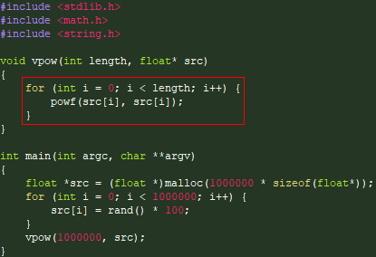
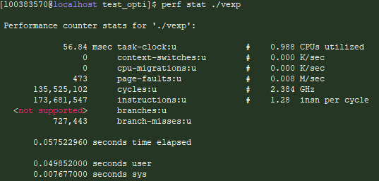
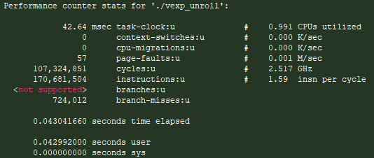
循环优化指南 之 循环展开
原理知识：
循环展开（Loop unroll）牺牲函数的尺寸，降低循环带来的开销，加快程序执行速度的方法；
针对Kunpeng 920处理器具有多个功能单元（FSU，ALU，LD/ST）的特点，循环展开也有利于充分使用功能单元进行指令级并行，优化指令流水线的调度。
使用方法：
针对循环之间不存在循环依赖或访问冲突的场景，可以使用SIMD改写、手工循环展开或者在编译选项中添加-funroll-loops；
针对循环之间存在依赖或访问冲突的场景，可以考虑手工循环展开的方式，减少循环开销。
注意：
小循环且内部没有判断逻辑，收益较高；
大循环展开有可能会引起通用寄存器的溢出，降低性能（寄存器重命名/外溢至内存）；
内部有判断逻辑可能会增加分支预测的开销，需要具体情况具体分析。
未做循环展开
汇编规模50行
IPC ~1.28
循环展开
汇编规模190行
IPC ~1.59
上述例子为使用编译选项-funroll-loops进行循环展开；另外可手动对循环体进行展开，或者使用SIMD改写循环内容，均能在合适场景将循环性能进行提升

Slide 9
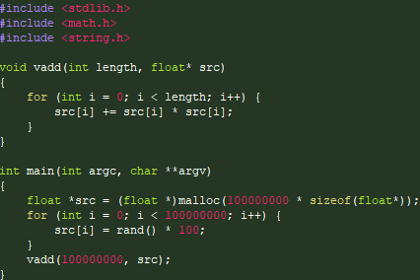
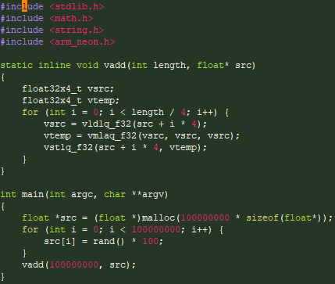
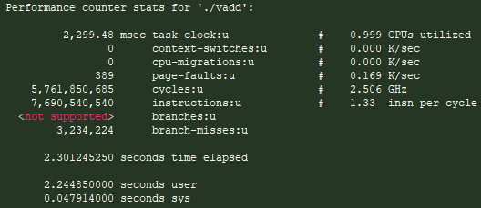
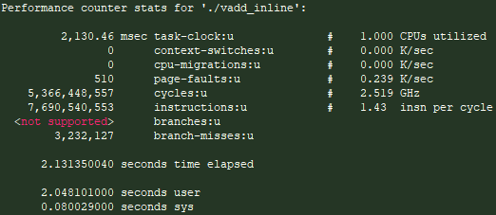
循环优化指南 之 SIMD优化
原理知识：
SIMD（Single Instruction Multi Data）单指令多数据流，支持将数据打包在一个大型寄存器中进行处理的一组指令集，在性能上相比标量操作吞吐量更大，适合数据密集型的操作；
使用方法：
编译器自动向量化优化，加入-ftree-vectorize，或编译优化设置为-O3，可添加-ftree-vectorizer-verbose参数查看编译器优化；
使用Neon Instrinsics改写循环体，优化处理过程；

Slide 10
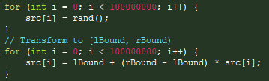

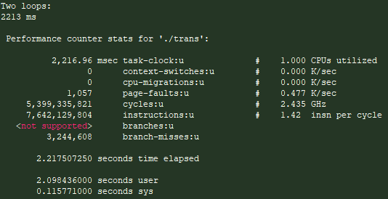
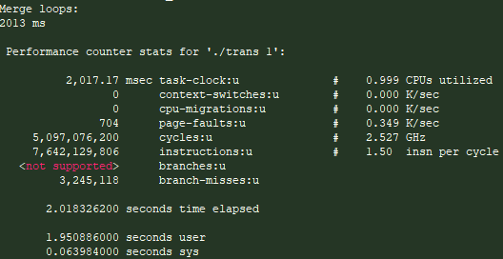
循环优化指南 之 合并小循环
原理知识：
对于小循环体，可以考虑将函数上下流中的多个循环合并至一个循环内执行，减少对循环变量的操作；
合并小循环后也有利于增加Kunpeng处理器乱序执行的机会，提升指令级的并行能力。
注意：
循环的大小不绝对以代码规模而定，需要视循环的计算复杂性而言 ；
小循环内若均存在分支判断，则需要视情况而定，过多的分支可能会导致合并后性能劣化。
以生成[lBound, rBound)的均匀分布随机数为例，首先生成[0, 1)均匀分布随机数，然后通过分布转换将数据映射到对应的空间。
操作相对简单，可做循环合并，增加指令的并行能力和乱序执行的可能，从微观数据来看IPC利用率更高。

Slide 11

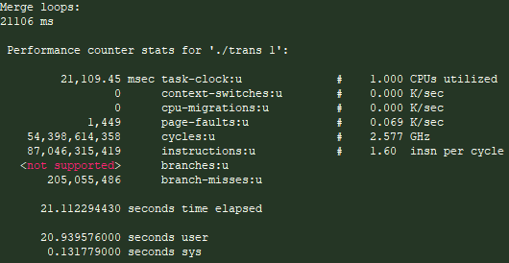

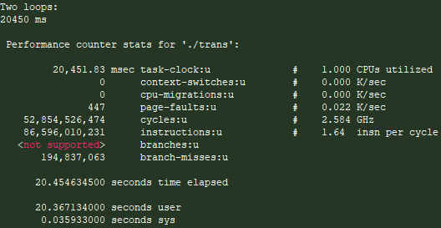
循环优化指南 之 拆分大循环
原理知识：
针对较为复杂或计算密集的循环，可以将大循环拆分至多个小循环内执行，可以提升寄存器的利用效率；
拆分大循环与合并小循环的使用是相对概念，难以绝对而言。
以生成标准高斯分布随机数为例，首先生成两个[0, 1)均匀分布随机数，然后通过BoxMuller分布转换方法将数据映射到对应的空间；其中BoxMuller方法需要使用Ln、Sqrt和Sin操作，属于计算密集操作。
在实际案例中，将循环拆分后性能得到大幅度提升（业务场景性能提升200%），减轻同一个循环的计算密度，提升寄存器的利用效率，同时也在一定程度上减少page-faults。

Slide 12
语句优化指南 之 减少内存读写和分配
实现一：
实现二：
内部申请额外内存空间
原理知识：
使用临时变量等手段，减少对某一块固定内存空间的访问，可以提升编译器的优化能力；
针对一些场景，可以重复利用内存空间，减少分配内存的次数来进行性能提升。
Temp Array
Temp Array(filled)
转换并拷贝赋值
Output Array
在某案例中，生成最终输出数据的流程包含前端和后端转换，在编码实现时实际上有两种实现模式：
一种是内部分配内存A用于存放算法核心生成的数据内容，转换赋值至目标内存空间B内；
另一种是直接用目标数组空间B作为中间存储，转换赋值在内存空间B内进行。
前者内存模式为copy，且需要内部分配空间，在输出长度较大时带来额外开销；
后者内存模式为override，无需分配额外空间，经实测override的带宽也比copy的带宽更高。
端到端性能提升10%。
Output Array
Output Array(filled)
转换并拷贝赋值
（可能涉及同位宽数据的类型转换）
Output Array

Slide 13

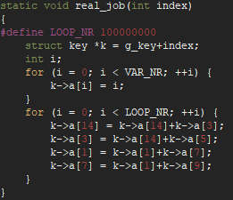
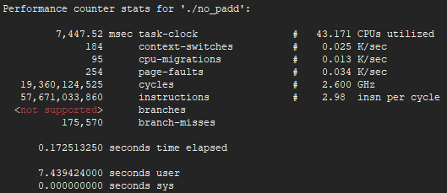
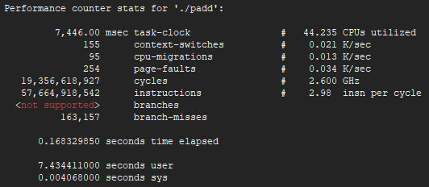
语句优化指南 之 结构体对齐
原理知识：
尽量保持结构体的定义保持字节对齐，有利于在编译器优化后运行时性能最佳，避免内存不对齐。
优化方法：
较小结构体进行机器字对齐，较大结构体进行Cache Line对齐（L1/L2 64Bytes，L3 128Bytes）；
只读字段与读写字段隔离对齐，使得其集中在Cache的不同Cache Line中，降低只读字段的Cache Line频繁失效，也减少读写字段污染的Cache Line条数；
尽量大数据类型在前，小数据类型在后，保持数据紧密；
总字节数尽量是2的幂次；
每个域的起始地址为其大小的整数倍；
可以使用编译器提供的按字节对齐的编译原句__attribute__((aligned(x))), __attribute__(packed())优化。
结构体未对齐
结构体对齐
如上图所示，结构体构造为CacheLine大小减去一个整形数据的大小，进行数据更新的操作。CPU在进行数据获取和更新操作时，由于结构体与Cache Line Size的匹配关系，直接影响了cache是否会产生失效。

Slide 14
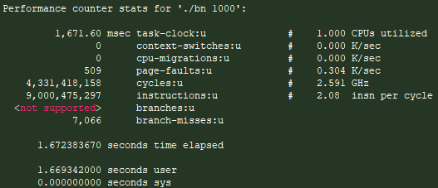
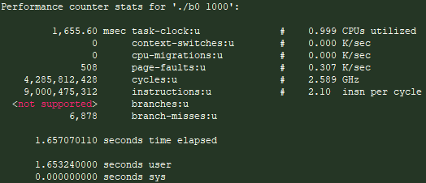
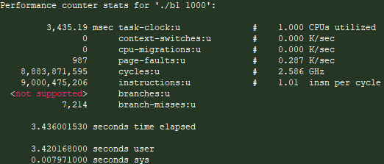
语句优化指南 之 分支优化
原理知识：
编译器会对分支进行预判，正确的编码方式可以提高分支预测的准确性和流水线效率；
优化方法：
避免将判断放在循环内；
拆分循环，将循环内的多条件分支运行拆分成多个循环，避免判断（例如奇偶拆分）；
合并条件，多个条件合并成一个分支预测；
使用三目条件运算符，编译器将优化会条件赋值语句，可以提升性能；
使用查表的方式减少分支；
调整判断顺序或使用unlikely()/likely()语句显性标识分支可能性，提升编译器对分支预测的准确性。
无分支优化
正确分支优化
错误分支优化
针对同一程序代码，添加unlikely()/likely()语句实际运行结果
Notes:
参考资料：http://blog.man7.org/2012/10/how-much-do-builtinexpect-likely-and.html

Slide 15
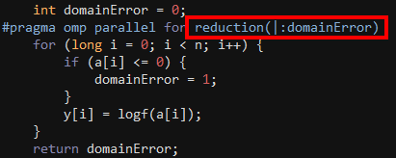
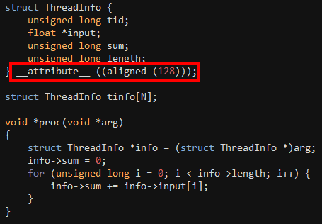
多线程并发优化指南 之 避免不必要共享写
原理
多核写入共享变量会导致所在cache line在这些核的私有cache之间重复无效化，降低cache命中率
伪共享：写入位于相同cache line的不同变量，和写入共享变量效果相同
鲲鹏特点
鲲鹏920的L1和L2 cache line大小为64字节、L3 cache line为128字节
优化方案
OpenMP代码中使用reduction子句替代直接写入共享变量（循环过程中写入线程私有变量）
线程私有的变量按照cache line大小对齐（线程栈上的变量除外）
使用线程私有变量（如GCC支持__thread，C11支持_Thread_local关键字）
优化例1（见右上）
增加reduction子句，当n=1G时运行时间缩短到2/3
优化例2（见右下）
对于线程私有的变量增加按照cache对齐，100线程下运行时间缩短到1/3

Slide 16
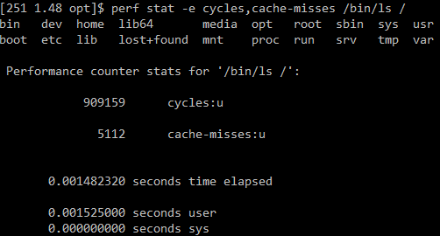
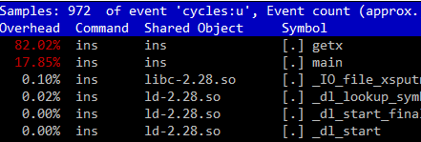
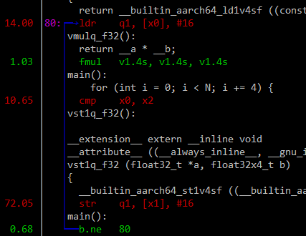
调优工具（perf）
perf可以在运行程序时收集性能计数器（events），分析程序性能、发现热点或性能瓶颈
列出perf支持的events：perf list
运行app并收集events信息，运行结束后输出结果：perf stat -c events ./app
例如右上例在运行/bin/ls时收集了cycles（CPU时间）和cache-misses信息
运行app并收集信息后存入文件：perf record -c events ./app，然后可用perf report查看
例如右例是使用perf report后可见的界面，给出每个函数的cycles事件分布
根据此比例发现程序热点，决定首先优化的函数
进入具体函数后可以看到每条指令的cycles分布，可以看到str指令为热点
注：编译时需要加入调试信息才能显示C源代码（GCC使用-g）

Slide 17
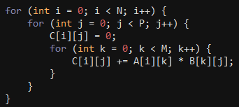
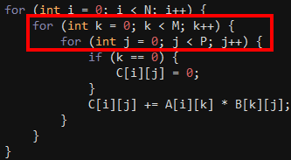
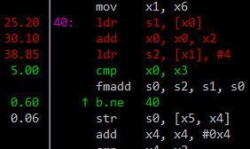
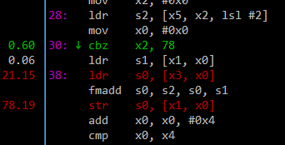
调优工具优化举例：perf
优化前perf发现访存指令所用CPU cycles较多，考虑优化访存
优化方法：交换内外层循环，提高数组B访问局部性
优化后性能明显提升且perf统计发现数组B加载指令不再是热点
优化前
优化后
加载
数组B
加载
数组B

